Slide 1

일본의 종교관
- 기독교 -
21618001 강수연
21618166 사사키리나

Slide 2

목차
01 일본의 종교 비율
02 기독교의 전파 및 역사와 박해
03 기독교에 대한 일본의 시선
04 일본의 종교관

Slide 3
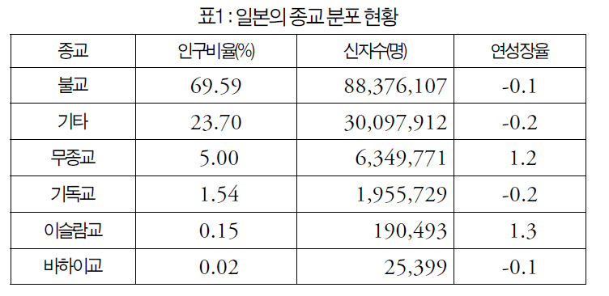
01
일본의 종교 비율

Slide 4
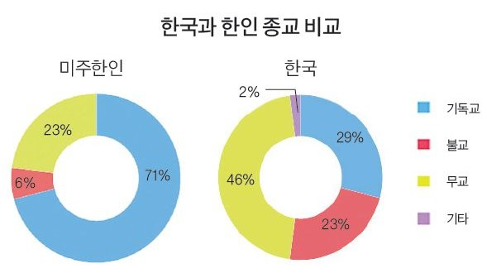
01
일본의 종교 비율 (한국과 비교)

Slide 5

02
기독교의 전파 및 역사와 박해
https://youtu.be/OozgB7qHV38
1549년
로마 가톨릭의 예수회
선교사 자비엘이
입국하면서 기독교가 전파되기 시작함.

Slide 6
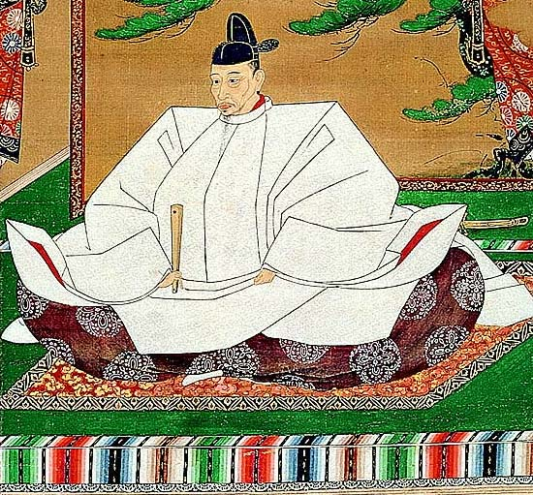
02
기독교의 전파 및 역사와 박해
토요토미 히데요시 (豊臣 秀吉)
1573~1598 센고쿠시내와
아즈치모모야마시대에 활약했던
무장이자 정치가)가
기독교의 신앙을 금지함.

Slide 7
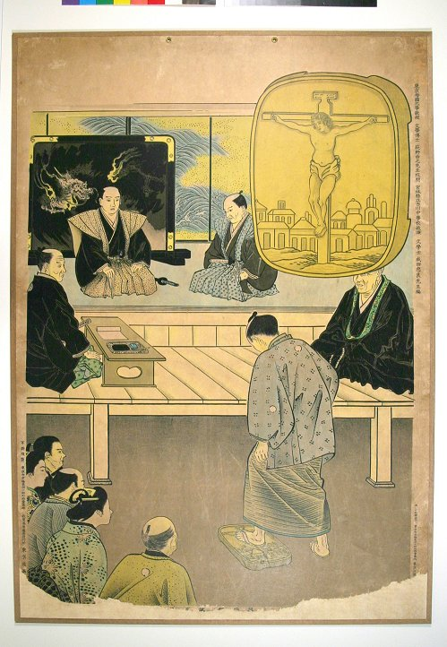
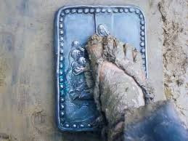
02
기독교의 전파 및 역사와 박해
“후미에(踏み絵)”

Slide 8
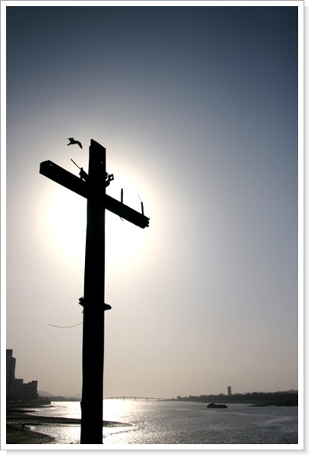
02
기독교에 대한 일본인의 시선
기독교에 대한 무관심

Slide 9

02
기독교에 대한 일본인의 시선
영화 사일런스 일본반응

Slide 10


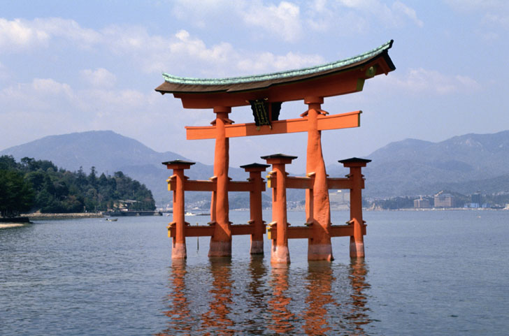
04
일본의 종교관
混合的宗教

Slide 11
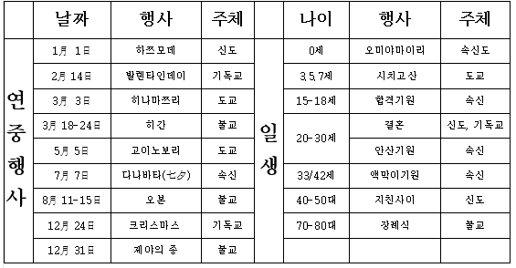
04
일본의 종교관

Slide 12
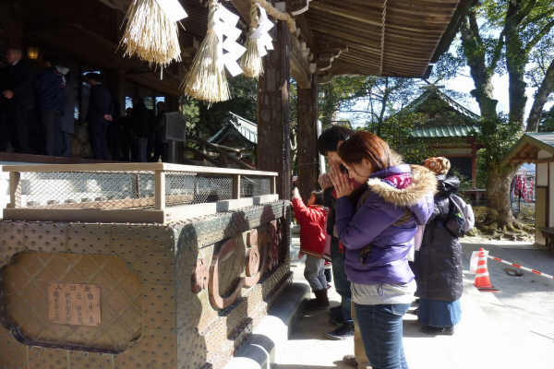
04
일본의 종교관
혼합적
初詣

Slide 13
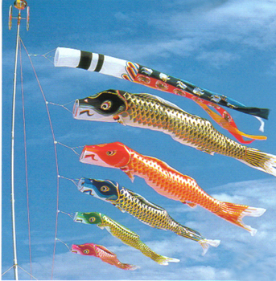
04
일본의 종교관
혼합적
鯉のぼり

Slide 14
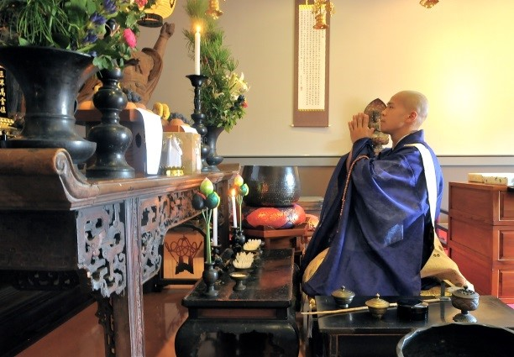
04
일본의 종교관
혼합적
葬儀

Slide 15
감사합니다

